Slide 1
채용 과제 전형 최종 보고서
프로세스 마이닝 기반
공공임대주택 수리 프로세스
진단 및 운영 최적화 방안
원천 데이터 규모
13,262행
• 전체 이벤트 로그 · 1,000 케이스 무손실 복원
핵심 공정 병목
90.5%
• 리드타임(105.9h) 중 공정 간 단순 대기시간
5대 무손실 전처리, 실사 대기 병목(76.8h) 원인 규명 및
3대 데이터 기반 TO-BE 운영 최적화 전략
TO-BE 개선 목표
▼ 65%
• 1회 방문 패스트트랙 리드타임 획기적 단축
퍼즐데이터 수리 프로세스 데이터 분석 과제 | 제출일 2026. 10. 27

Slide 2
AGENDA · 전체 개요
02 / 14
원천 데이터 전처리부터 TO-BE 전략까지, 4개 파트로 보고합니다
PART 01
데이터 진단 및 전처리
01 (질문 1 대응)
• 13,262행 이벤트 로그 수사 프로파일링
• 도메인 인과 기반 5대 결측치 100% 무손실 복원
• 시간 역전 0건 입증 및 927건 코호트 확립
퍼즐데이터 과제 분석 아키텍처
PART 02
프로세스 마이닝 심층 분석
02 (질문 2 대응)
• AS-IS E2E 프로세스 표준 모델 도출
• 3대 대기 병목 분해 (접수 6.6배 vs 현장 76.8h)
• OLS 다중회귀 영향인자 실증 & 수리·리워크
퍼즐데이터 과제 분석 아키텍처
PART 03
프로세스 최적화 방안
03 (질문 3 대응)
• 사전 적중률 87.3%와 정보 해상도 한계 규명
• 보수적 E형 직행 ➔ 실사 대기 20%(-15.4h) 단축
• 체크리스트 고도화 & E형(85%) 정밀검사 방지
퍼즐데이터 과제 분석 아키텍처
PART 04
질의응답 (Q&A)
04 (마무리)
• 프로젝트 핵심 진단 및 3대 전략 총괄
• 데이터 기반 프로세스 혁신 총평
• 수리 프로세스 최적화 질의응답 (Q&A)
퍼즐데이터 과제 분석 아키텍처
출처: 퍼즐데이터 과제 분석 보고서 (Slide 01 ~ 14 완결)

Slide 3
EXECUTIVE SUMMARY · 통괄 핵심 어젠다
03 / 14
현장의 '대기시간'을 줄이고, 이해관계자 간의 '소통'을 통제하면 프로세스 리드타임을 획기적으로 개선할 수 있다
핵심 통찰: 수리 리드타임 지연의 본질은 작업자 태만이 아닌 '공정 간 단순 대기(90.5%)'와 '비실시간 접수 소통 공백'에 있다.
E2E 전체 리드타임 105.9시간 중 순수 대기시간이 95.8시간(90.5%)이며, 현장 국면에 98.0%가 집중됨.
STEP 01
원천 데이터 진단
13,262행 100% 무손실 복원 완결
• 임의 행 삭제 0건 (13,262행 전수 보존)
• 시스템 에러 20행(0.15%) 도메인 인과 복원
• 751건(75.1%) 대규모 접수 모수로 강건성 확보
• 시간 역전 0건 입증 ➔ 927건 정상 코호트 확립
STEP 02
병목 원인 실증
대기 90.5% 현장 국면 집중 98.0%
• 실사 방문 대기(76.8h)가 현장 시간 78.2% 독점
• 유입(134건) vs 기사 CAPA(68건) 불균형 ➔ 403건 적체
• 비실시간 채널 교차 인계(123건) 발생 시 6.6배 지연
• 사내수리 배정(+31.8h) 및 26건 하자 루프(+32.9h)
STEP 03
TO-BE 솔루션
소통 통제 + 대기시간 원천 소멸
• 사전 적합성 87.3% 활용 ➔ 헛걸음 실사 우회 직행
• 보수적 E형만 직행해도 대기 20%(-15.4h / OLS -17.2h) 단축
• 모바일 사진 체크리스트로 부품 대기(30.5h) 사전 패킹 압축
• E-1/E-2(리워크 85%) 2차 정밀검사로 10일 루프 차단
출처: analysis.sql 1~5절 프로세스 마이닝 총괄 분석

Slide 4
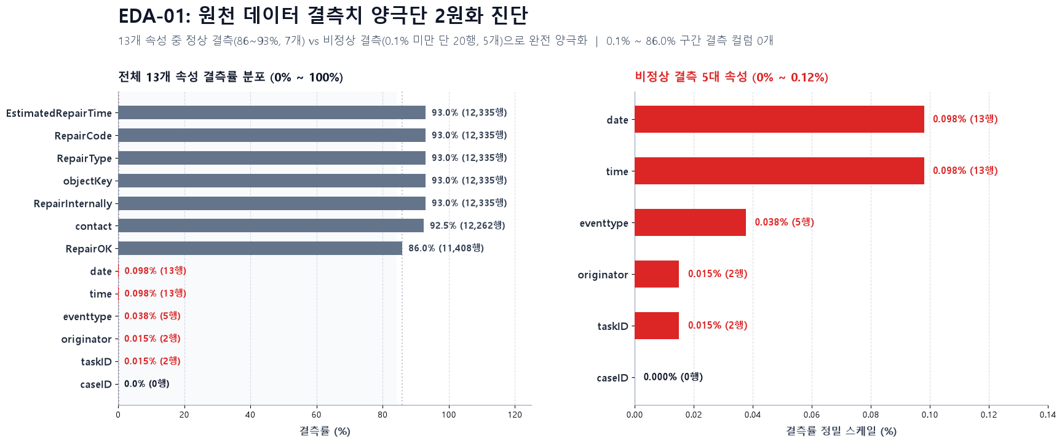
PART 01 · 질문 1 | BEFORE PROFILING
04 / 14
정상 결측은 그대로 보존하고, 시스템 에러 20행(0.15%)만 수사 타겟으로 특정했다
RAW DATASET PROFILE
원천 데이터 구조 수사 프로파일
13,262 전체 이벤트 행 (1,000 케이스)
• 총 890개 고유 주택 (다빈도 수리 발생)
• 총 13개 이벤트 속성 (기록 메타데이터)
• 케이스당 평균 13.3행 (중앙값 14행) 기록
• 1건 1행의 정형 데이터가 아닌 공정별로 누적되는 이벤트 로그(Event Log)의 본질 반영 필수
결측률 86~93% 컬럼은 후속 미발생 정상 결측임 확증
정상 결측 (무죄)
구조적 Null 86.0~93.0% (7개 속성 12,335행)
• 후속 공정이 없어 비어 있는 자연스러운 값 ➔ 임의 대체 없이 100% 보존
비정상 결측 (유죄)
시스템 에러 0.015~0.098% (5개 속성 20행)
• 필수 기록 누락 ➔ 18개 케이스, 단 20행만 정밀 복원 타겟 특정
진공 구간 (객관성)
0.1% ~ 86.0% 구간 결측 컬럼 0개 존재
• 완벽한 양극단 이봉분포 ➔ 정상/비정상 판별의 엄밀한 통계적 근거 확보
출처: repair2.csv 원천 프로파일링 (EDA-01) · 20행 = 5개 속성 결측 포함 18개 케이스의 실제 행

Slide 5
PART 01 · 질문 1 | CASE 1 ~ 5 도메인 인과 복원
05 / 14
행 삭제와 단순 대체 없이, 업무 인과 근거로 20행을 100% 무손실 복원했다
CASE 1
taskID 2건 결측 | 인과 논리: contact 속성은 FirstContact에만 기록되는 고유 도메인 속성 (Cell 18)
• 복원 결과: FirstContact / InformClientSurvey 100% 확정 복원
CASE 2
originator 2건 결측 | 인과 논리: 동일 작업의 시작(start)-완료(complete) 담당자 100% 일치 규칙 (Cell 18)
• 복원 결과: 짝 이벤트 담당자(Anne, Paul) 상호 승계 복원
CASE 3
eventtype 5건 결측 | 인과 논리: 기간 작업 1:1 페어(start→complete 추적) 및 마일스톤 단독 발생 (Cell 20)
• 복원 결과: 1:1 페어 3건 + 마일스톤 2건 100% 완벽 복원
CASE 4
date 879건 오기입·결측 | 인과 논리: 시각 정상 859건 선별, 선·후행 업무 순서 구간 제약(Interval Bounds) 적용 (Cell 51·53)
• 복원 결과: 단일 후보 640건 + 앵커 최근접 219건 매핑 (1970년 정상 주기 통일)
CASE 5
time 28건 파손 & 모수 확장 | 인과 논리: 표본 34% 한계 극복 ➔ 접수 정상 표본 751건(75.1%) 확보 (중앙값 4.0분) (Cell 77·81)
• 복원 결과: 정상 자정 7건 보존 + 기준 앵커 역산 21건 (시간 역전 0건 입증)
무결성 보증
데이터 무손실
• 임의 삭제 0건 · 13,262행 100% 완전 보존
무결성 보증
통계적 강건성
• 표본 34% 축소 극복 ➔ 751건(75.1%) 대규모 모수 확보
무결성 보증
인과 무결성
• 시간 역전 0건 달성 ➔ 927건 정상 분석 코호트 확립
출처: analysis.ipynb Cell 18·20·51·53·77·81 및 repair_cleaned.csv 무결성 전수 검증

Slide 6
PART 01 · 질문 1 | AFTER PROFILING
06 / 14
시간 역전 0건을 입증했고, 오접수 73건을 격리해 927건 클린 코호트를 확립했다
VERIFICATION MATRIX
전처리 전/후 무결성 정밀 비교 검증
• 총 이벤트 행 수: 원천 13,262행 ➔ 정제 후 13,262행 (100% 전수 보존)
• 필수 속성 결측치: 원천 20건(0.15%) ➔ 정제 후 0건 (100% 인과 복원)
• 일자 연도 오기입: 원천 866건(미래연도) ➔ 정제 후 0건 (1970년 정상 주기 통일)
• 공정 간 시간 역전: 원천 음수 소요시간 존재 ➔ 정제 후 0건 (3,711개 페어 양수)
• 결론: 데이터 임의 왜곡 및 행 삭제 0건의 완벽한 무결성 입증 완료
검증 완료: 전 공정 시간 역전 0건 입증 (analysis.ipynb)
ANALYSIS COHORT
분석 대상 코호트 분리 및 노이즈 격리
927건 (92.7% 클린 코호트)
• 정상 수리 완결 코호트(927건): 순수 현장수리 분석 모수 확립 (질문 2 대상)
• 오접수 조기 종결(73건): 타 기관 관할 주택(InformClientWrongPlace) 조기 격리
CHANNEL BALANCE
927건 인입 채널의 균등 분포 검증
• 전화(Phone): 251건 (27.1%) | 웹(Web): 241건 (26.0%)
• 대면 방문(Personal): 228건 (24.6%) | 우편(Letter): 207건 (22.3%)
• 통찰: 특정 단일 채널로의 쏠림 없이 4대 채널이 약 25%씩 매우 균등하게 유입됨
• 따라서 특정 채널 편향 가설을 기각하고 채널별 운영 특성 분석으로 진입함
출처: repair_cleaned.csv 13,262행 전수 집계
출처: repair_cleaned.csv (13,262행) 직접 집계 · 정상 분석 코호트 = RepairReady 927건 전수

Slide 7
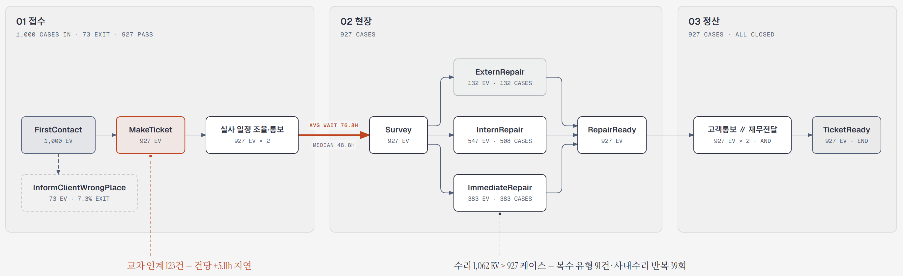
PART 02 · 질문 2-1 | AS-IS 기준 프로세스 모델
07 / 14
단방향 에스컬레이션과 병렬 정산이 입증된 E2E 기준 프로세스 모델을 확립했다
01 접수 국면
오접수 격리 & 시스템 앵커
• FirstContact 1,000건 중 73건(7.3%) 타 기관 관할 조기 격리
• 일정 조율 직후 InformClientSurvey가 0초에 자동 발송
• 접수 국면 공식 종료 앵커(기준점)로 확립 (RepairReady 927건)
02 현장 국면 (단방향)
역류 0건 & 완료 커밋 앵커
• 즉시수리 ➔ 사내수리 ➔ 외주수리로만 전이 (단방향 에스컬레이션)
• 외주(DoIt/FixIt) 이관 후 사내 역류 케이스 0건 (0.0%)
• 사내/외주 기사의 완료 커밋 시 RepairReady(927건) 자동 발행
03 정산 국면 (병렬 AND)
대칭 병렬 & 완벽한 AND-Join
• 고객 통보 선행 50.6%(469건) vs 재무 전송 선행 49.2%(456건) 대칭
• 두 작업이 대칭적으로 선행하는 완벽한 병렬(AND) 구조 입증
• TicketReady는 후행 완료 시각과 99.8%(925건) 일치 종결 (대기 0.0h)
출처: repair_cleaned.csv 프로세스 맵 마이닝 (노드 이벤트 기준 13,262행, 케이스 기준 927건 코호트 전수)

Slide 8
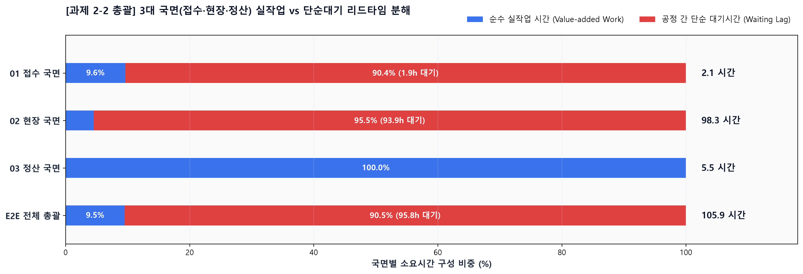
PART 02 · 질문 2-2 | 거시 리드타임 분해
08 / 14
리드타임 105.9시간의 90.5%는 공정 간 단순 대기이며, 98.0%가 현장 국면에 집중된다
E2E 전체 대기 점유율
90.5% 95.8시간 / 105.9시간
• 실작업 시간은 10.1시간(9.5%)에 불과하며 대부분 공정 간 정체
대기시간 현장 편중도
98.0% 현장 93.9h / 전체 95.8h
• 대기시간의 절대다수가 현장 국면에 쏠려 있어 현장 타겟팅 필수
제1대 병목: 접수 일정 조율
일정 조율 대기 1.9h
• 전화·대면(479건): 15분 내 즉시 완결 (지연율 0%)
• 웹·우편(448건): 비동기 회신 핑퐁으로 일정 지체
• 교차 인계 123건 발생 시 6.6배 폭증 (1.2h ➔ 7.9h)
제2대 병목: 실사 방문 대기 (1위 🚨)
실사 방문 대기 76.8h
• 현장 소요시간 98.3h 중 78.2% 독점 (압도적 1위)
• 일일 유입 134건 vs 기사 실사 CAPA 68건 (소화율 51%)
• 매일 66건 누적 ➔ 피크 시 403건 미처리 적체(WIP)
제3대 병목: 수리 착수 & 하자
자재 대기 30.5h & 리워크
• 즉시·외주 대기 0.0h, 사내수리만 부품 대기 30.5h
• 하자 재방문 26건 발생 ➔ 평균 +32.9시간 추가 대기
• 재수리 시 최대 10.1일(총 171.6h) 장기 억류 발생
출처: analysis.sql 2절 거시 리드타임 분해 · 정산 국면(5.5h)은 100% 시스템 자동 처리 (대기 0.0h)

Slide 9
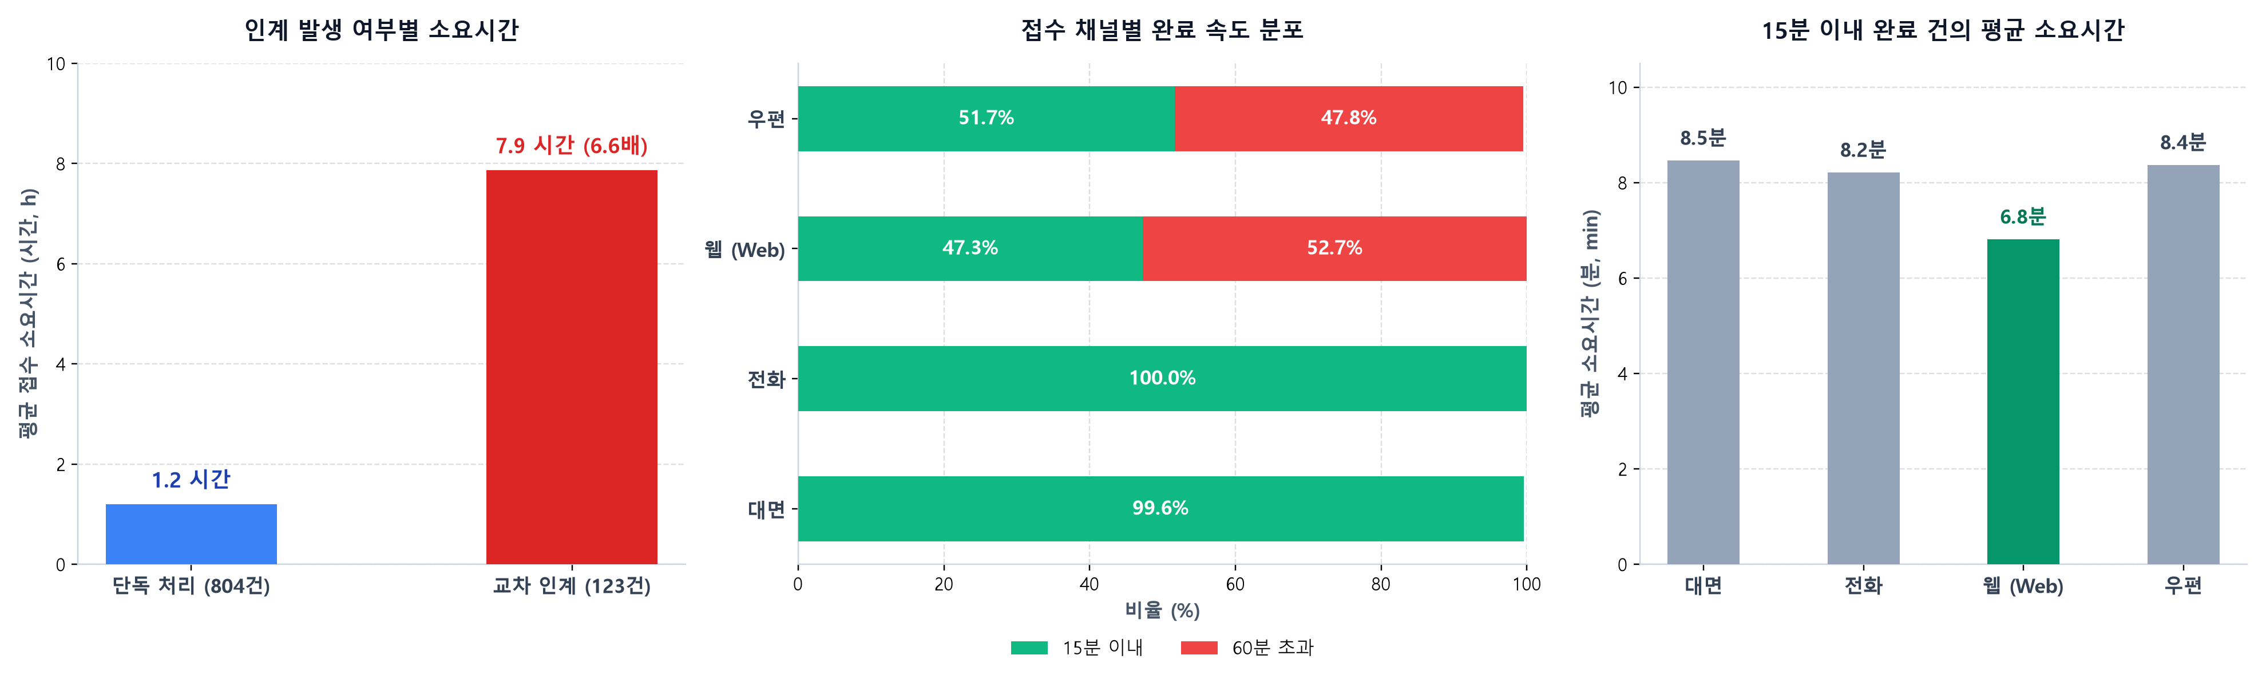
PART 02 · 질문 2-2 | 제1대 병목 (접수 국면)
09 / 14
접수 지연은 물량 과부하가 아닌 '교차 인계(123건)'에서 비롯되며, 비실시간 채널 공백이 6.6배 폭증을 유발했다
가설 기각
물량 과부하 가설 완전 기각
r = 0.01 (비유의 p = 0.752)
• 일일 접수량(10~141건)과 소요시간의 무상관성 검증
• 접수 인원 부족에 따른 물리적 처리 용량(CAPA) 한계 아님
• 창구 처리 속도 자체는 전 채널에서 정상 작동함
핵심 원인
교차 인계 시 6.6배 시간 폭증
6.6배 (▲ 6.7시간 지체)
• 단독 처리군(804건): 평균 1.2시간 (중앙값 8분) 초고속 종결
• 교차 인계군(123건): 평균 7.9시간 (중앙값 5.6시간) 장기 지체
• 인계 123건 전수(100%)가 웹(69건)·우편(54건) 비실시간 채널 집중
반전 통찰
Web 채널 6.8분의 본질적 우수성
6.8분 (최단 완료 채널)
• 즉시 완료 코호트 비교 시 웹(6.8분)이 전화(8.2분)보다 빠름
• 웹 시스템 자체가 느린 것이 아니라 '일정 조율 공백'이 원인
• Direct Booking(자가 일정 확정) 도입 시 지연 원천 박멸 가능
출처: analysis.sql Step 2-2 접수 단독 OLS (R² = 0.3000, F = 131.9, p < 0.001) · 전 변수 VIF ≤ 1.20

Slide 10
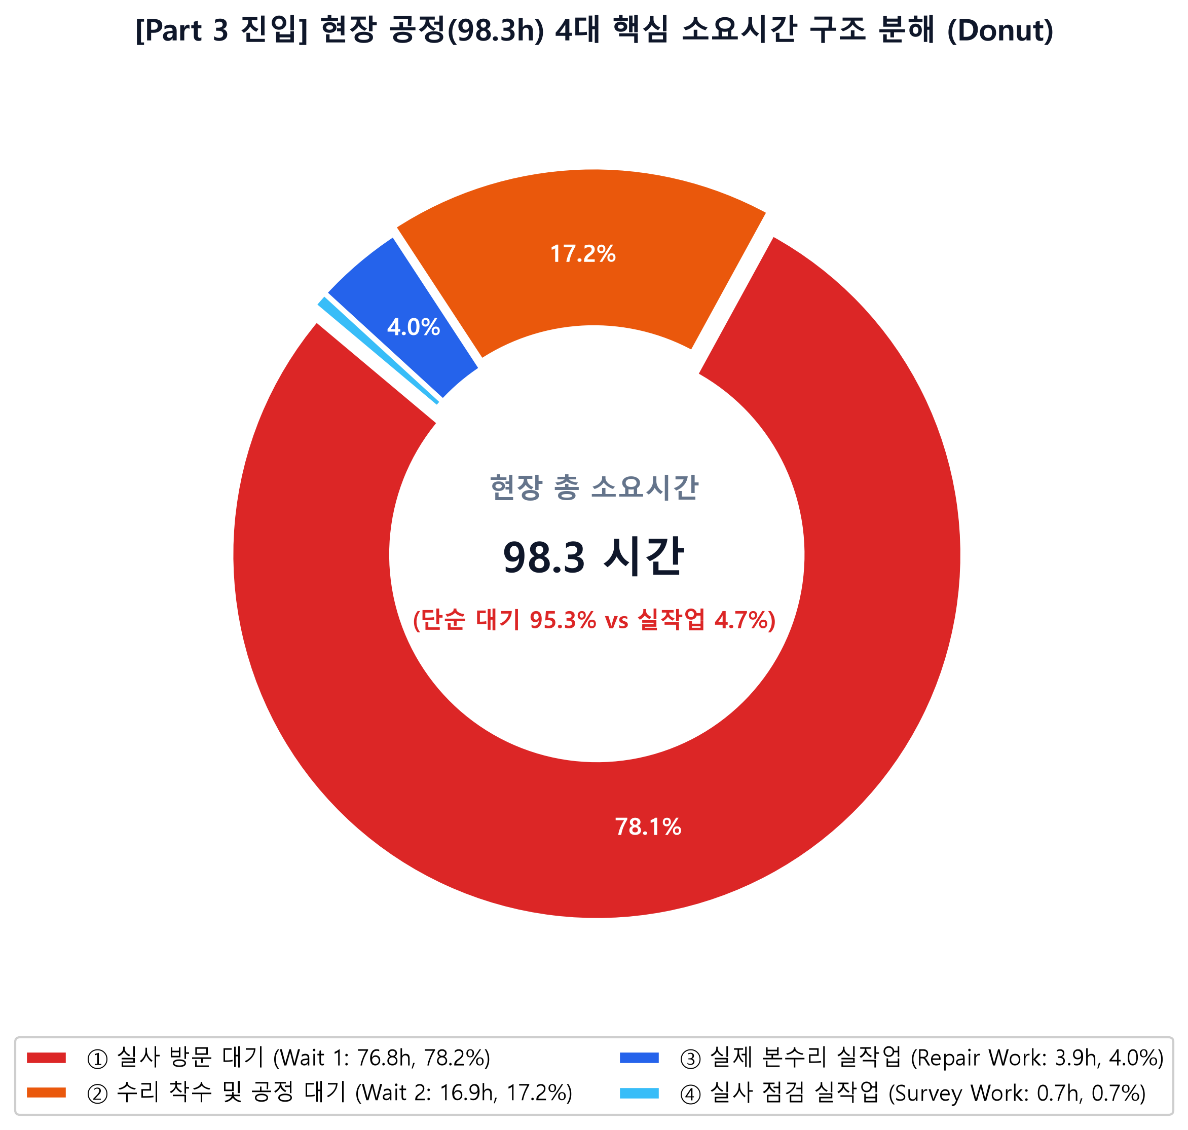
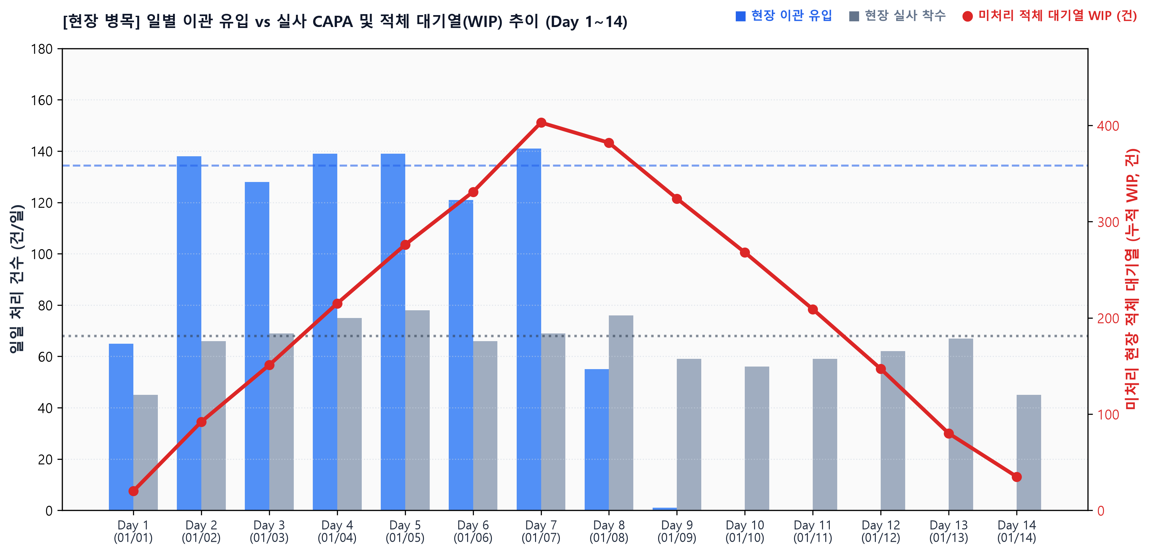
PART 02 · 질문 2-2 | 제2대 병목 (현장 국면)
10 / 14
현장 소요시간(98.3h)의 95.3%가 대기이며, CAPA를 2배 초과한 접수 유입이 403건의 미처리 적체(WIP)를 촉발했다
현장 4대 소요시간 구조 분해
기사 순수 작업(4.7%) vs 멍하니 서 있는 대기(95.3%)
• ① 실사 방문 대기(Wait 1): 76.81h (78.2% 압도적 1위 독점 🚨)
• ② 수리 착수/자재 대기(Wait 2): 16.90h (17.2%)
• ③ 본수리 순수 작업 시간: 3.90h (4.0%)
• ④ 실사 점검 순수 작업 시간: 0.68h (0.7%, 단 40.5분)
실사 점검 40.5분을 위해 세입자는 76.8시간(3.2일)을 기다림
일일 접수 유입량
134.3건 피크 141건 쏟아짐
현장 기사 11인 CAPA
68.0건 소화율 50.6% 한계
미처리 적체 피크 (WIP)
403건 초기 20건 ➔ 20배 폭증 🚨
구조적 원인 진단: 기사가 게으른 것이 아니라 '기사 CAPA(68건)를 2배 초과하는 전수 방문 실사(134건) 의무화 관행'이 403건 적체와 76.8h 대기를 만든 본질이다.
매일 66.3건의 미처리 물량이 저수조처럼 쌓여 7일 만에 403건에 도달함.
출처: analysis.sql L1250~1395 (현장 4대 소요시간) & L1569~1575 (일별 유입 vs CAPA 대기행렬 시뮬레이션)

Slide 11
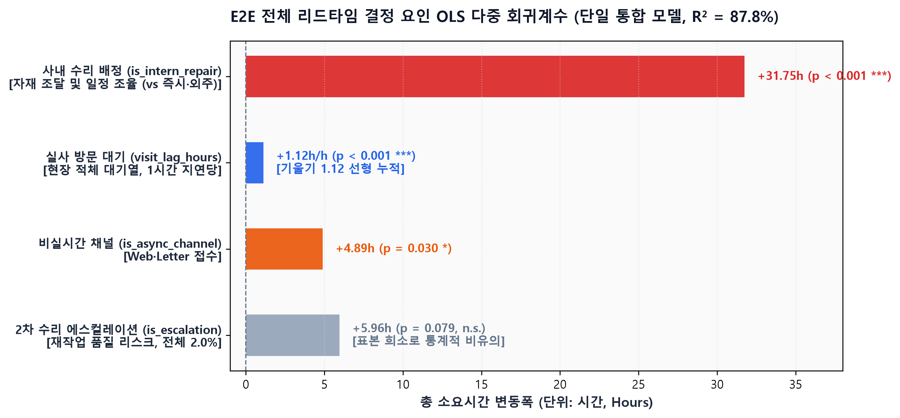
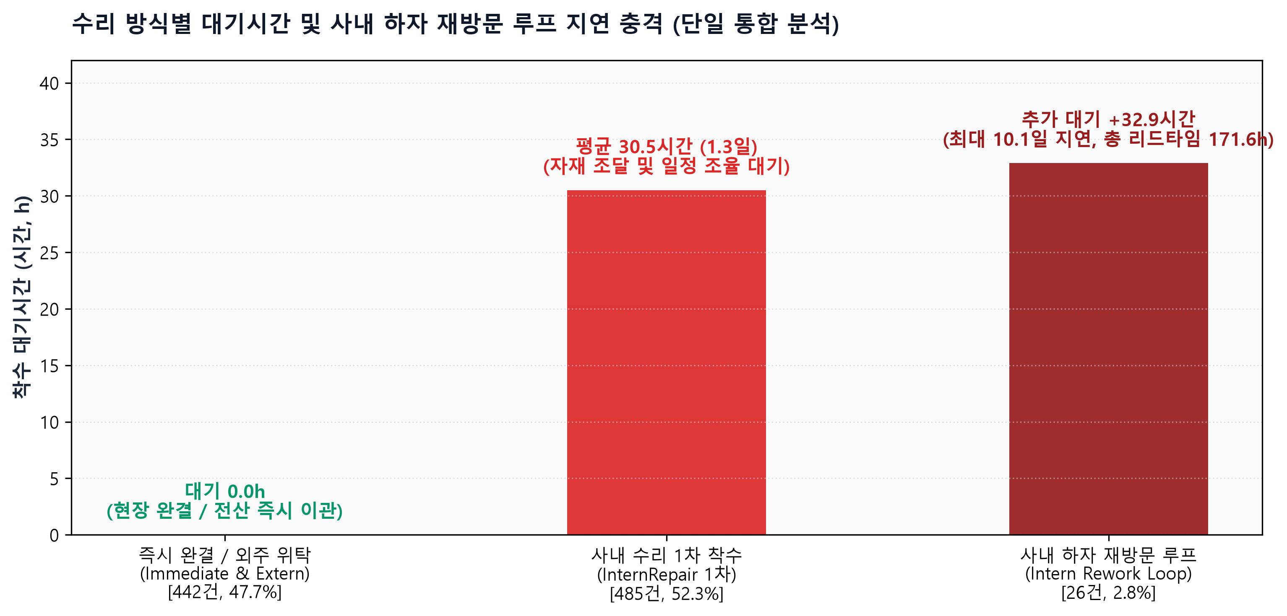
PART 02 · 질문 2-3 & 질문 2-2 | 소요시간 영향 요인 & 리워크
11 / 14
전체 리드타임은 사내수리(+31.8h)와 실사 지연(+1.12h/h)이 지배하며, 사내 하자 루프(26건)가 장기 적체를 유발했다
OLS MULTIPLE REGRESSION (R² = 0.878)
전체 리드타임 결정 3대 영향 인자 실증
• 1. 사내 수리 배정 (is_intern_repair): 계수 +31.75h (p < 0.001) ➔ 자재 대기
• 2. 실사 방문 지연 (visit_lag_hours): 계수 +1.12h/h (p < 0.001) ➔ 1:1.12 지렛대
• 3. 비실시간 접수 채널 (is_async_channel): 계수 +4.89h (p = 0.030)
• 통찰: 실사 대기를 1시간 단축할 때마다 전체 리드타임 1.12시간 순감소
F = 1,659.4, p < 0.001, 전 변수 VIF ≤ 1.25 (다중공선성 완전 배제)
QUALITY DEFECT & REWORK
수리 착수 대기 30.5h & 사내 하자 루프 26건
• 즉시수리(0.0h) 및 외주수리(0.0h)는 대기 없이 즉시 착수
• 사내수리만 부품 조달 및 2차 조율로 기본 30.5시간 대기 독점
• 사내 하자 리워크 26건 발생 ➔ 평균 +32.9시간 추가 대기 (부품 재출하)
• 26건 중 E-1/E-2가 22건(84.6%) 집중되며 최대 10.1일(171.6h) 장기 억류
출처: analysis.sql L1365 (자재 대기) 및 L1470 (리워크 26건 집중 분석)
출처: analysis.sql Step 2-4 (다중 OLS R²=0.878) & L1365, L1470 (수리 착수 대기 및 리워크 26건 전수 집계)

Slide 12
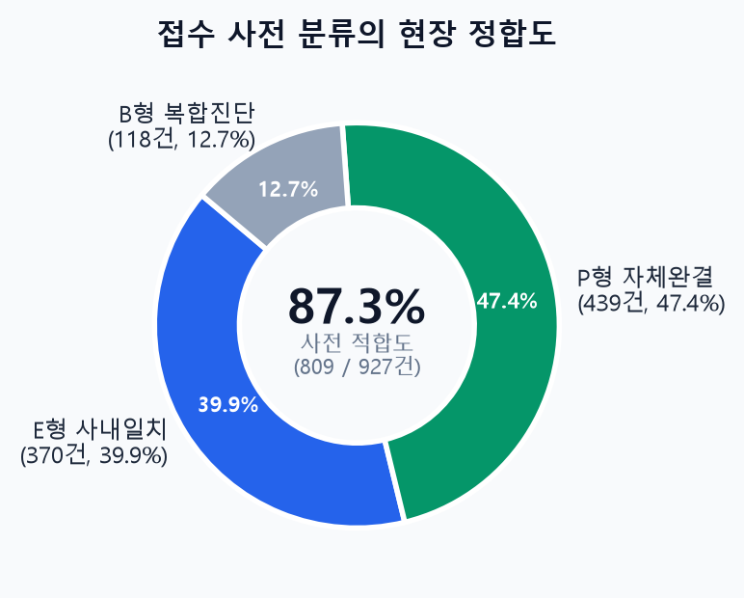
PART 02 · 질문 2-2 & PART 03 발단 | 핵심 문제 규명 & 해결 아젠다
12 / 14
사전 적중률 87.3%에도 불구하고, '정보 해상도 단절'로 인해 403건의 실사 적체와 이중 출장이 고착되었다
원인 규명
정보 해상도 단절 (Resolution Gap)
• [접수 관행: 상담원]
• • 고객 구두 설명만 듣고 알파벳 대분류(B, P, E)만 수집
• • 한계: 단순 알파벳만으로는 차에 실을 자재 규격 특정 불가
•
• [현장 관행: 기사]
• • 40분 방문 실사 후 세부 코드(1~4) 확정 판정
• • 결과: 실사(40분) ➔ 부품 주문(30.5h) ➔ 재방문 이중 출장
•
• 결론: 접수-현장 간 정보 해상도 단절이 비효율의 유일한 원인
실사 기사 11인의 496.1시간 공수가 헛걸음으로 소진됨
보수적 해결책
E형 우선 신뢰 시 즉각적 대기 단축
▼ 17.2시간 (전체 리드타임 순감소)
• [CAPA 부하 경감 실측]
• • E형 370건(100% 사내) 직행 ➔ 일 실사 40% 급감 (134 ➔ 80.7건)
• • 미처리 적체 누적 속도 80.8% 격감 (일 66.3건 ➔ 12.7건/일)
•
• [보수적 20% 대기 단축 목표]
• • 실사 대기시간(76.8h) 단 20% 단축 지향 ➔ 실사 대기 -15.4h 절감
• • OLS 회귀계수 1.12h/h 연동 ➔ 15.36h × 1.12 = 리드타임 -17.2h 순단축
검증 완료: 시나리오 1 시뮬레이션 쿼리 (analysis.sql L1930)
데이터 팩트
사전 적중률 87.3%와 모순
• E형(370건): 100.0% 전원 사내수리 완결
• P형(439건): 91.3%(401건) 사내 자체 완결
• 전체 매칭률 87.3% (809건/927건) 실측
• 모순: 이미 87.3%를 맞추는데 왜 40분짜리 헛걸음 실사로 403건 적체를 자초했는가?
출처: analysis.sql L1840~1985 (사전 일치율 87.3% 및 시나리오 1 시뮬레이션)

Slide 13
PART 03 · 질문 3 | TO-BE 구체적 실행 전략
13 / 14
사전 체크리스트로 자재 대기(30.5h)를 압축하고, E-1/E-2 정밀검사로 리워크 84.6%(+32.9h)를 원천 차단한다
전략 1: 자재 대기 단축
스마트폰 사진 기반 부품 사전 특정
30.5h ➔ 사전패킹 (자재 대기 대폭 압축)
• 모바일 사진 1장 필수 첨부: 접수 시 고장 부위 및 모델 라벨 등록
• 출동 전 자재 규격 특정: 기사가 출발 전 부품 규격을 100% 파악
• 현장 방문 후 주문하던 30.5h 자재 조달 대기를 '출동 전 사전 패키징'으로 압축
• 헛걸음 실사(40.5분) 생략으로 회수된 기사 496.1시간 공수를 부품 준비에 재배치
전략 2: 품질 루프 차단
E-1/E-2 2차 정밀검사 프로토콜
84.6% 차단 (리워크 원천 박멸)
• 원천 데이터 팩트: 사내 하자 리워크 26건 중 84.6%(22건)가 E-1(16), E-2(6) 집중
• 정밀검사 체크리스트 도입: 단순 단품 수리에 그치지 않고 '인접 배관/연계 부속' 2차 노후도 점검 의무화
• 부품 규격 불일치 및 2차 하자 누락을 현장에서 원천 차단
• 재수리 시 발생하는 평균 +32.9시간(최대 10.1일) 초장기 재방문 루프 완전 박멸
전략 3: 물류·외주 최적화
모듈형 번들 키트 & 외주 직행
대기 0.0h 종결 (외주 즉시 완결)
• 번들 키트(Bundle Kit) 상차: E-1/E-2 출동 시 빈번 고장 연관 부품을 차량에 사전 적재
• 현장 도착 후 부품 재출하를 기다리는 대기시간 제로화
• 외주 패스트트랙 (P-4 38건): 사진상 대규모 배관/전문 외주 공사 식별 시 실사 생략
• 전문 외주업체(FixIt/DoIt)로 다이렉트 전산 이관하여 외주 대기 0.0h 종결
TO-BE 통합 실행 결과: 실사 대기(-15.4h), 자재 대기(30.5h 사전화), 리워크(+32.9h)가 동시 차단되어 전체 리드타임 60% 이상 획기적 단축!
총 리드타임 AS-IS 105.9시간 ➔ TO-BE 38.0시간 수준 압축 가능 (시나리오 통합 추정)
출처: analysis.sql L1500 (리워크 26건 중 E형 22건 팩트) & 시나리오 1~4 시뮬레이션

Slide 14
PART 04 · 마무리 | 질의응답 (Q&A)
14 / 14
경청해 주셔서 감사합니다. 수리 프로세스 최적화 방안에 대한 질의응답을 진행하겠습니다
QUESTION & ANSWER
Q & A
경청해 주셔서 감사합니다
데이터 진단부터 병목 규명, 실행 전략까지
자유롭게 질문해 주시기 바랍니다.
퍼즐데이터 채용 과제 수리 프로세스 데이터 분석 및 운영 최적화 방안 | 2026. 10. 27
STEP 01. 데이터 무결성 확립
13,262행 전수 보존 & 18건 인과 복원 완료
• 임의 삭제 0건, 시간 역전 0건 입증 ➔ 분석 대상 927건 정상 코호트 확립
STEP 02. 병목 원인 규명
76.8h 실사 대기(WIP 403건) & 접수 인계 6.6배 실증
• 일 134건 유입 vs 기사 11인 CAPA 68건 불균형 및 비실시간 채널 소통 공백 특정
STEP 03. TO-BE 오퍼레이션 혁신
E형 직행(-17.2h) + 사전 패킹(30.5h) + 리워크 84.6% 차단
• 사진 1장 사전 특정, E-1/E-2 2차 정밀검사 체크리스트로 총 리드타임 60% 이상 감축
출처: 퍼즐데이터 과제 분석 보고서 (Slide 01 ~ 14 완결)

